Slide 1
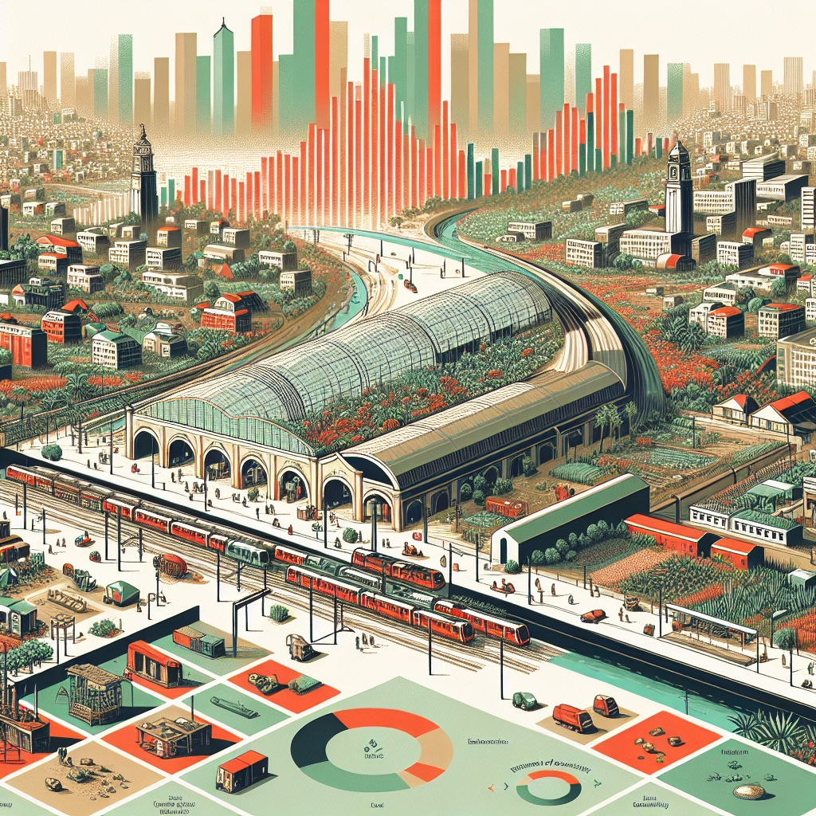

Ökonomische Auswirkungen von SBB-Immobilienprojekten auf Städte und Gemeinden
BINA - Zwischenpräsentation
Notes:
Damit begrüssen wir euch zu unserer Zwischenpräsentation in BINA. In unserer Arbeit untersuchen wir, ob und welche Ökonomischen Auswirkungen durch Immobilien-Projekte der SBB für Städte und Gemeinde entstehen.

Slide 2
Fragestellung und Ziel Welchen messbaren Einfluss haben Immobilienprojekte der SBB auf Städte und Gemeinden?
Notes:
Im Fokus der Arbeit steht die Frage, welchen Einfluss solche Immobilienprojekte auf Städte und Gemeinden haben. Um diese übergeordnete Frage zu beantworten, wurden zu Beginn der Untersuchung 5 Schlüsselfragen definiert.
Beispielsweise
Haben Gemeinden mit SBB-Projekten im Zeitraum 2011–2022 ein signifikant stärkeres Beschäftigungswachstum als vergleichbare Gemeinden ohne solche Projekte?
Gibt es Anzeichen dafür, dass SBB-Investitionen die Standortattraktivität für Unternehmen erhöhen?
Welchen Einfluss hat das Bevölkerungswachstum im Vergleich zu den SBB-Projekten auf die Anzahl an Neugründungen?
Welche wirtschaftlichen Branchen profitieren besonders stark von den Immobilienprojekten?
Können aus den analysierten Daten Empfehlungen für Gemeinden, Investoren oder die SBB selbst abgeleitet werden?

Slide 3
Datenquellen und Datenbereinigung Welche Quellen wurden verwendet? Wie wurden die Daten bereinigt? Wie wurden die Daten modelliert?
Notes:
Die Untersuchung basiert auf drei zentralen Datenquellen:
Bundesamt für Statistik (BFS): Von dort haben wir Daten zu Bevölkerungsentwicklung und Unternehmensgründungen pro Gemeinde und Jahr bezogen.
SBB Open Data: Dort wurden Informationen zu aktuellen und geplanten Immobilienprojekten mit Ortsangabe, Baujahr und Projektstatus herangezogen
swissBOUNDARIES3D (Swisstopo): Geodaten aller Schweizer Gemeinden, diese wurden zur geografischen Visualisierung der Analyseergebnisse genutzt.
-> Dazu zeigen wir euch noch ein Beispiel am Ende der Präsentation
Nachdem wir die Quellen herangezogen haben, wurde im nächsten Schritt eine Datenbereinigung durchgeführt. Unser Ziel war es Gemeindebezeichnungen sowie zeitliche und standortabhängige Daten zu harmonisieren. Beispielsweise haben wir für das Beschäftigungswachstum nach „Vollzeitäquivalenten“ gefiltert. Auch wurden die Daten auf die Jahre 2011 bis 2022 eingegrenzt und Gemeindebezeichnungen wurden vereinheitlicht (z. B. Kleinbuchstaben, Entfernung von Sonderzeichen), um eine spätere Verknüpfung zu ermöglichen.

Slide 4
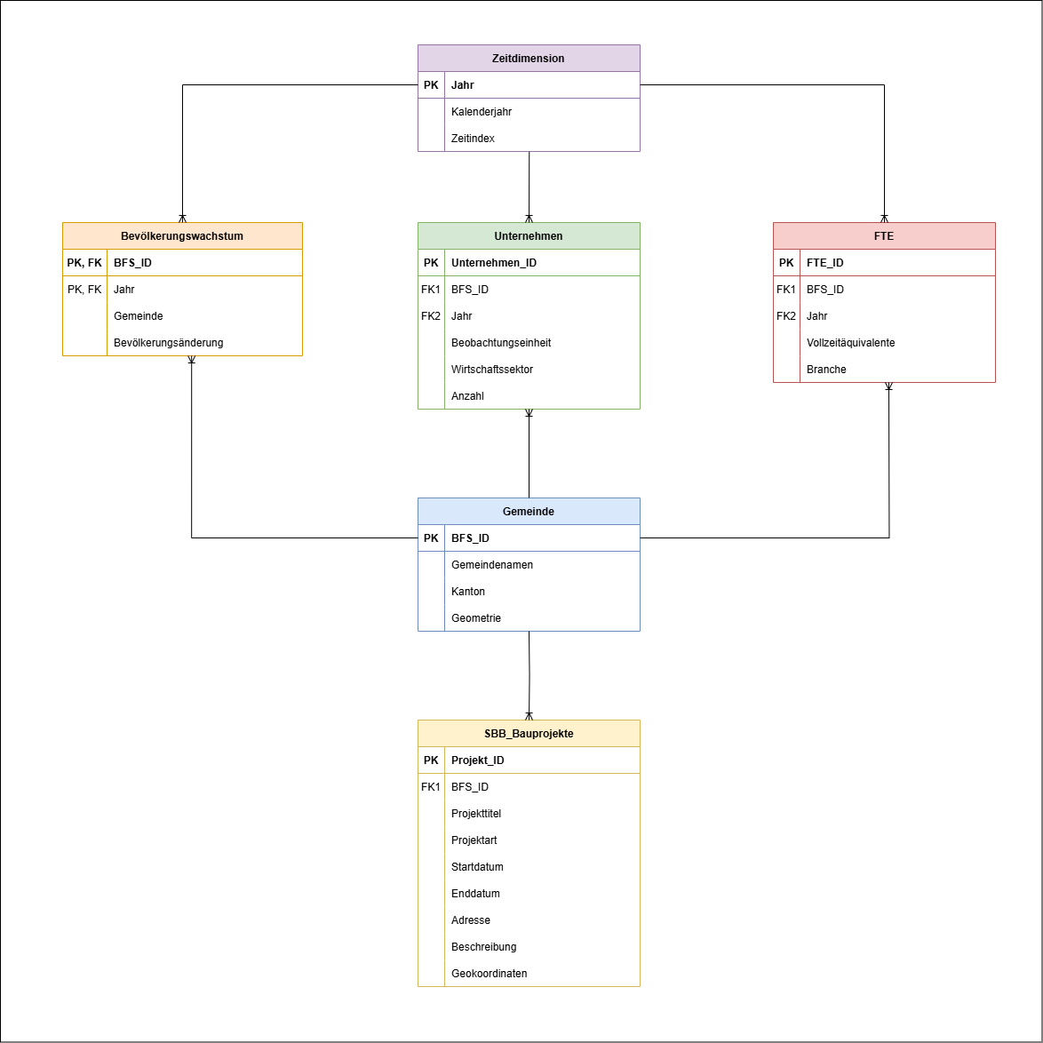
Modellierung
Notes:
Nach der Zusammenführung und Bereinigung der Datenquellen, wurde ein Datenmodell in Form eines Entity-Relationship-Diagramms strukturiert. Das sieht man auf dem Bild.
Ziel der Modellierung war es, eine möglichst klare Trennung der verschiedenen Datenbereiche zu erreichen und zugleich die logischen Beziehungen zwischen diesen Bereichen abzubilden. Die modellierte Datenbank umfasst fünf zentrale Tabellen, welche ihr auf dem Diagramm seht, z.B. Unternehmen, Gemeinden, Beschäftigungswachstum. Das Diagramm visualisiert die Beziehungen zwischen den einzelnen Tabellen. Die Gemeinde-Tabelle steht dabei im Zentrum und dient als verbindendes Element zwischen den anderen Tabellen über den eindeutigen BFS_ID (Primärschlüssel).
heisst; die BFS_ID ist die Verbindung zwischen den Tabellen.
Gemeinde: Enthält alle raumbezogenen Informationen auf Ebene der politischen Gemeinde inklusive des BFS-Codes, des Kantons sowie der Geometrie.
SBB_Bauprojekte: Enthält projektspezifische Informationen zu Bauprojekten
Unternehmen: Beinhaltet strukturierte Informationen zu aktiven Unternehmen, Neugründungen und Schliessungen.
FTE: Enthält Angaben zu Vollzeitäquivalenten nach Branche und Jahr, ebenfalls über den BFS-Code verknüpft.
Zeitdimension: Dient zur Normierung und Referenzierung der Jahresangaben und ermöglicht eine saubere zeitliche Analyse der Entwicklungen.
Bevölkerungswachstum: Dient als weitere Variable zur Validierung der Zusammenhänge um den effektiven Impact der SBB-Bauten genauer zu identifizieren oder einen Zusammenhang auszuschliessen.

Slide 5
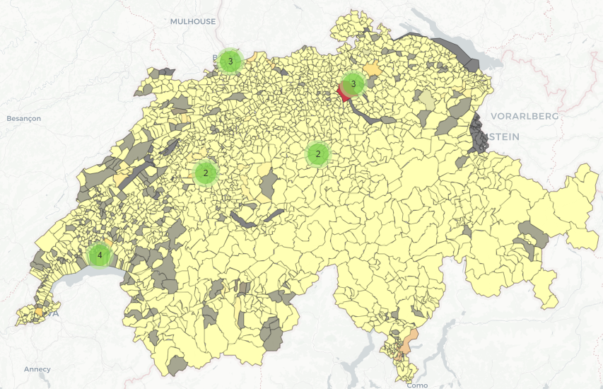
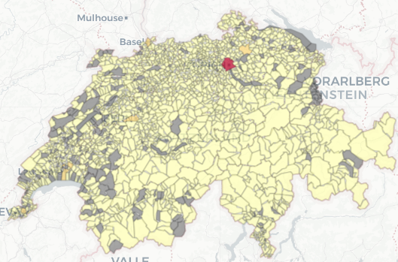
Notes:
Im folgenden Bild sieht man eine interaktive Karte der Schweiz, in welcher man nach Beschäftigungswachstum, Unternehmensgründungen, Bevölkerungsveränderung und SBB-Bauprojekten filtern kann
Auf dem linken Bild sieht man die Karte, wenn man alle Daten präsentiert und auf der rechten Seite wird nur das Bevölkerungswachstum angezeigt. Beim Bevölkerungswachstum fällt vielleicht der rote Bereich auf, dort gab es das grösste Bevölkerungswachstum im Zeitraum 2011-2022.
Ausblick:
Nun sind wir noch im Endspurt unserer Arbeit, es sind noch Arbeiten nötig wie das Schreiben des Fazits, Reflexion und allgemein die Dokumentation fertigzustellen. Auch benötigt es noch vereinzelt Korrekturen in den Codes.
Damit sind wir am Ende unserer Präsentation, merci.

